Slide 1
Posiedzenie Rady Głównej do Spraw Społecznej Readaptacji
i Pomocy Skazanym
„Seminarium poświęcone zacieśnieniu współpracy Rady Głównej i terenowych rad do spraw społecznej readaptacji i pomocy skazanym”
30 czerwca 2014 r.

Slide 2
WARSZAWA 30 CZERWCA 2014 r.
Stowarzyszenie Pomocy
„Ludzie Ludziom”
Organizacja i nadzór nad wykonywaniem prac na cele społeczne oraz pracy społecznie użytecznej - Program prac społecznie użytecznych „PER SALDO”
Erazm Humienny

Slide 3
Wsparcie osób skazanych
na karę ograniczenia wolności
oraz pracę społecznie użyteczną
- aktywizacja społeczna i zawodowa
jako wzmocnienie działań probacyjnych

Slide 4
„Nikt rozsądny nie karze dlatego, że popełniono przestępstwo, ale po to, aby nie popełniono go więcej”
Seneka

Slide 5
LICZBOWE OKREŚLENIE SKALI DZIAŁAŃ
2007 - 2013

Slide 6
Ilość skierowanych do SPLL wyroków w latach 2007 - 2013

Slide 7
Ilość godzin zasądzonych i wykonanych

Slide 8
LICZBOWE OKREŚLENIE SKALI DZIAŁAŃ w latach 2007 - 2013

Slide 9
Struktura wiekowa osób wykonujących prace na cele społeczne w latach 2007 - 2013

Slide 10
Struktura wykształcenia osób wykonujących prace na cele społeczne w latach 2007 - 2013

Slide 11
„Popełnić błąd to jeszcze nie tragedia.
Tragedią jest upieranie się przy błędzie”
F. De La Rochefoucauld

Slide 12
Najczęstsze przyczyny skazania w latach 2007 - 2013

Slide 13
Struktura zatrudnienia osób wykonujących prace na cele społeczne w latach 2007 – 2013

Slide 14
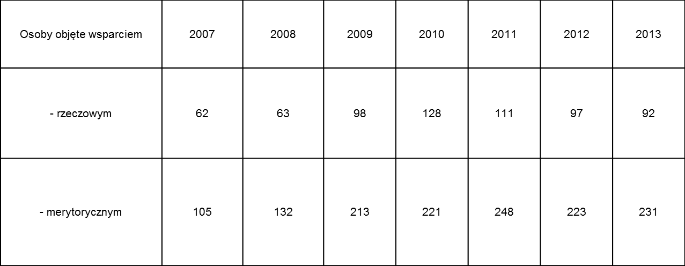
Wsparcie rzeczowe i merytoryczne w latach 2007 - 2013

Slide 15
Dane statystyczne za rok 2013
W trakcie realizacji zadania w 2013 roku Zespoły Kuratorskiej Służby Sądowej do Wykonywania Orzeczeń w Sprawach Karnych dla Wrocławia-Śródmieścia i Wrocławia-Fabrycznej skierowały do Stowarzyszenia łącznie 599 wyroków orzekających karę ograniczenia wolności poprzez wykonywanie nieodpłatnej kontrolowanej pracy na cele społeczne oraz pracę społecznie użyteczną:
  ZKSS dla Wrocławia – Śródmieścia - 446 wyroków,
  ZKSS dla Wrocławia Fabrycznej – 153 wyroki.
Liczba godzin zasądzonych – 67 059 :
  ZKSS dla Wrocławia – Śródmieścia – 53 009,
  ZKSS dla Wrocławia Fabrycznej – 14 050,
Liczba godzin wykonanych– 21 157
  ZKSS dla Wrocławia – Śródmieścia – 16 680,
  ZKSS dla Wrocławia Fabrycznej – 4 477.

Slide 16
Wyroki w liczbach w 2013 R.
Kara ograniczenia wolności i prace społecznie użyteczne
 |  |  |  |  | Fabryczna |  | 72
suma k.o.w. | 398 |  | w tym
 |  |  |  |  | Śródmieście |  | 326
 |  |  |  |  | Fabryczna |  | 80
suma p.s.u. | 201 |  | w tym
 |  |  |  |  | Śródmieście |  | 121

Slide 17
WYROKI W LICZBACH w 2013 r.

Slide 18
Liczba osób wykonujących k.o.w. i p.s.u. w 2013 r.
Średnio w jednym miesiącu prace na cele społeczne wykonywało 114 osób.

Slide 19
Podmioty, w których wykonywane są prace na cele społeczne
placówki oświatowo – wychowawcze: 48, w tym:
  żłobki,
  przedszkola,
  zespoły szkolno – przedszkolne,
  szkoły podstawowe,
  gimnazja,
  licea oraz zespoły szkół;
placówki służby zdrowia, jednostki organizacyjne pomocy społecznej, instytucje i organizacje użyteczności publicznej niosące pomoc charytatywną, reprezentujące społeczność lokalną z terenu Gminy Wrocław: 25, w tym m.in.:
  Wrocławski Ośrodek Pomocy Osobom Nietrzeźwym,
  Poradnia Terapii Uzależnień,
  Wrocławski Klub Sportowy „WKS Śląsk Wrocław”,
  Młodzieżowy Ośrodek Profilaktyki i Wczesnej Terapii „MONAR”.
Stowarzyszenie współpracuje z 73 podmiotami, w których bezpośrednio wykonywane są prace na cele społeczne.

Slide 20
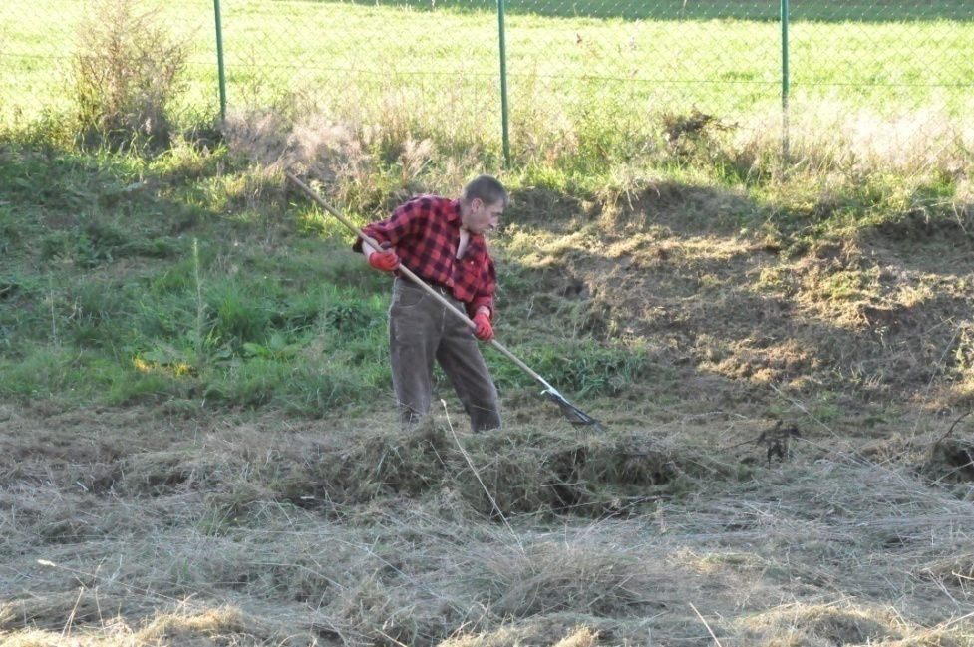
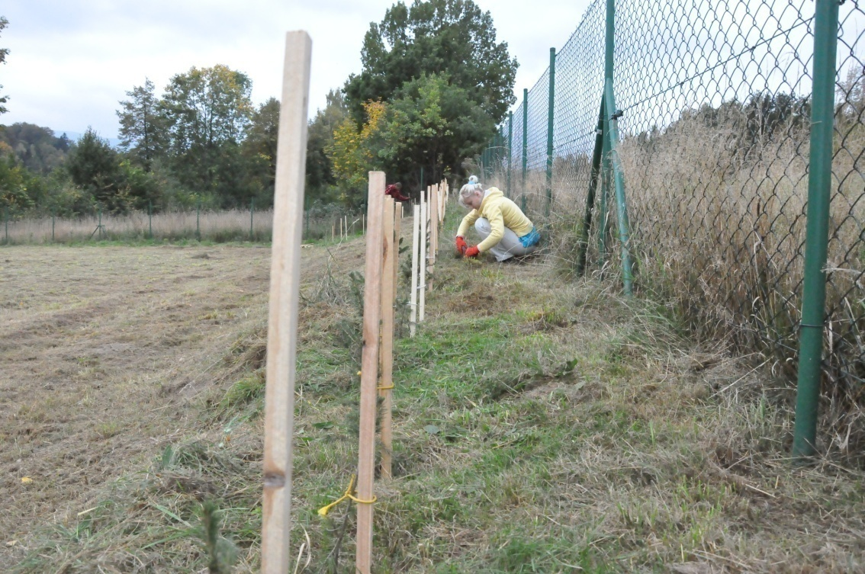
Prace ogrodnicze

Slide 21
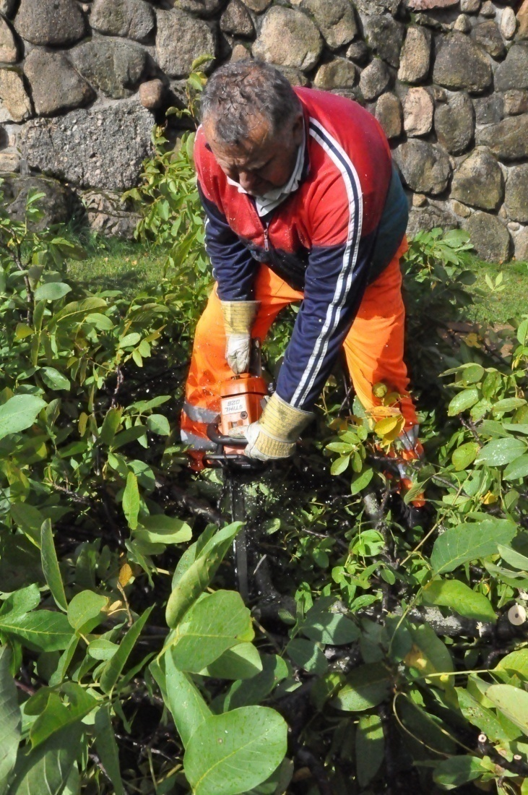
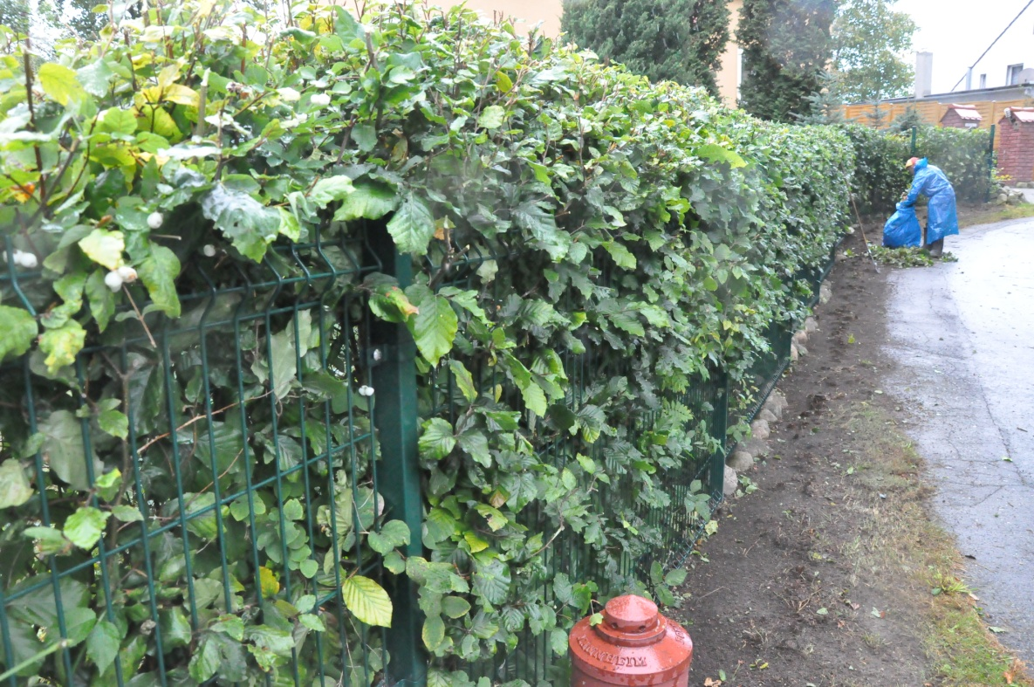
Prace ogrodnicze

Slide 22
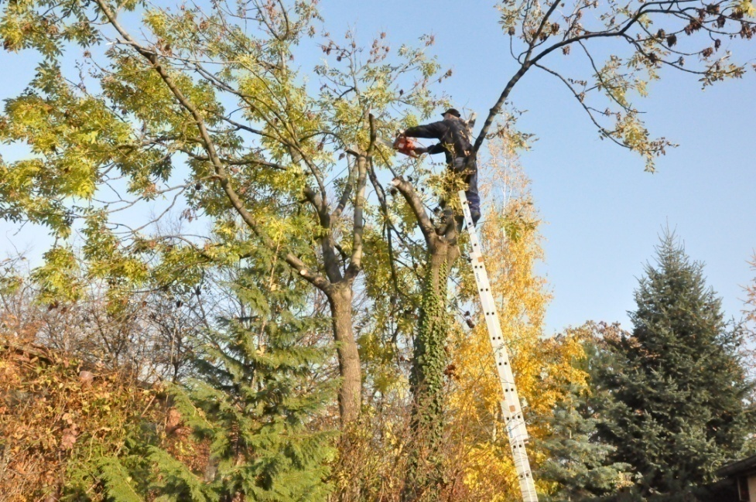
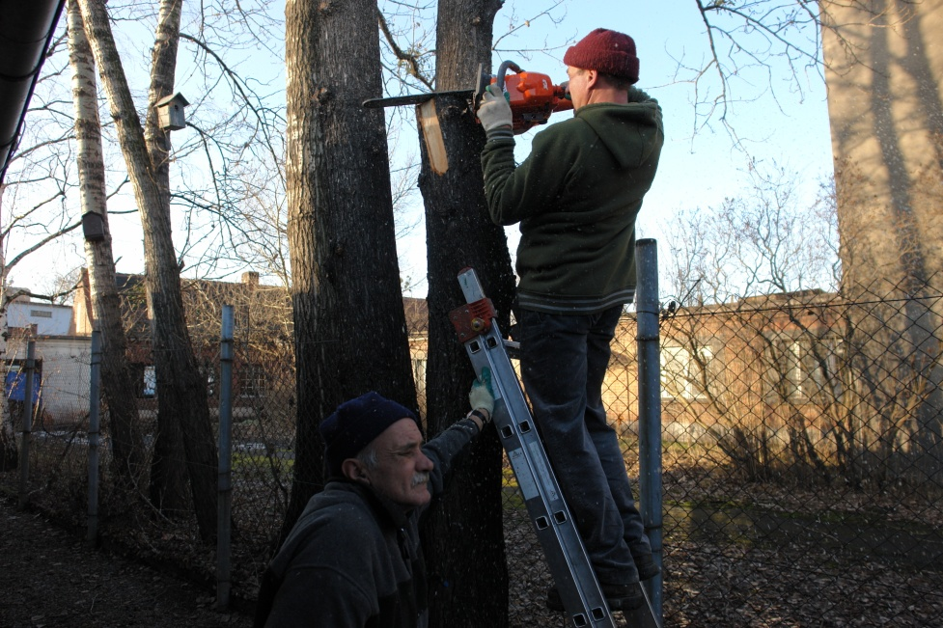
Prace ogrodnicze

Slide 23
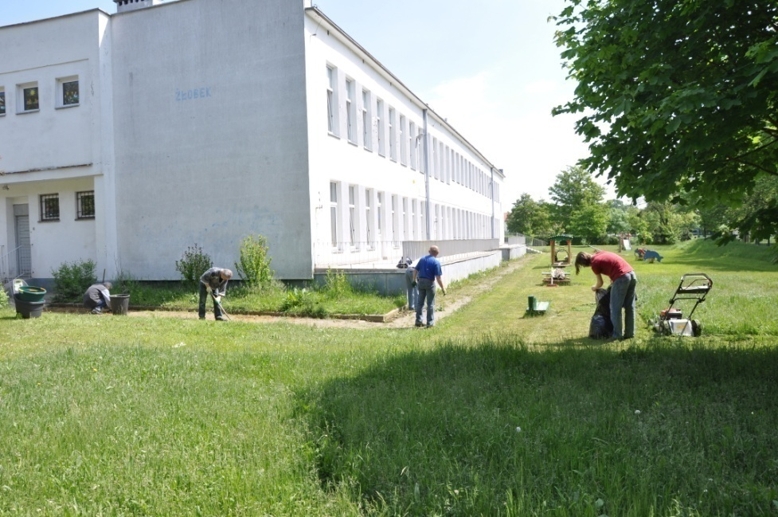
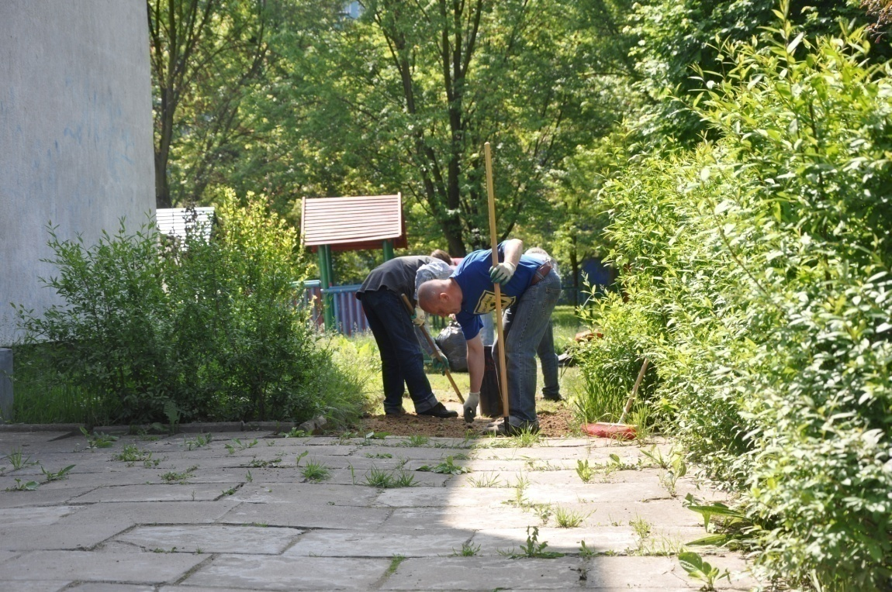
Prace ogrodnicze

Slide 24
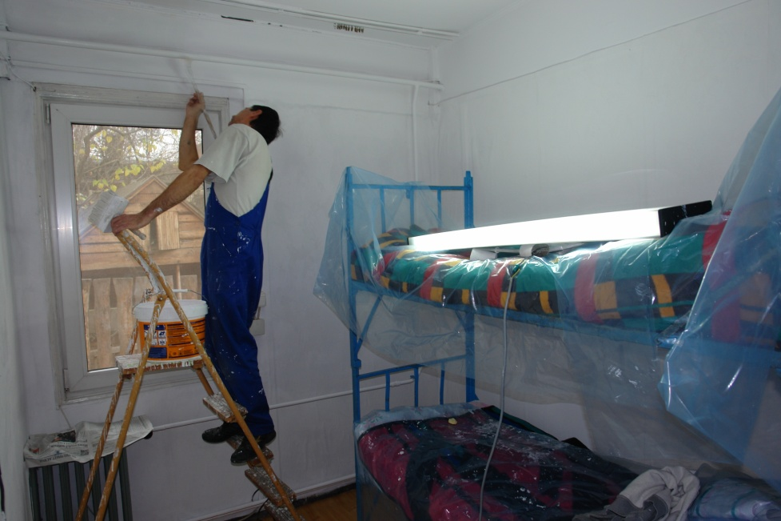
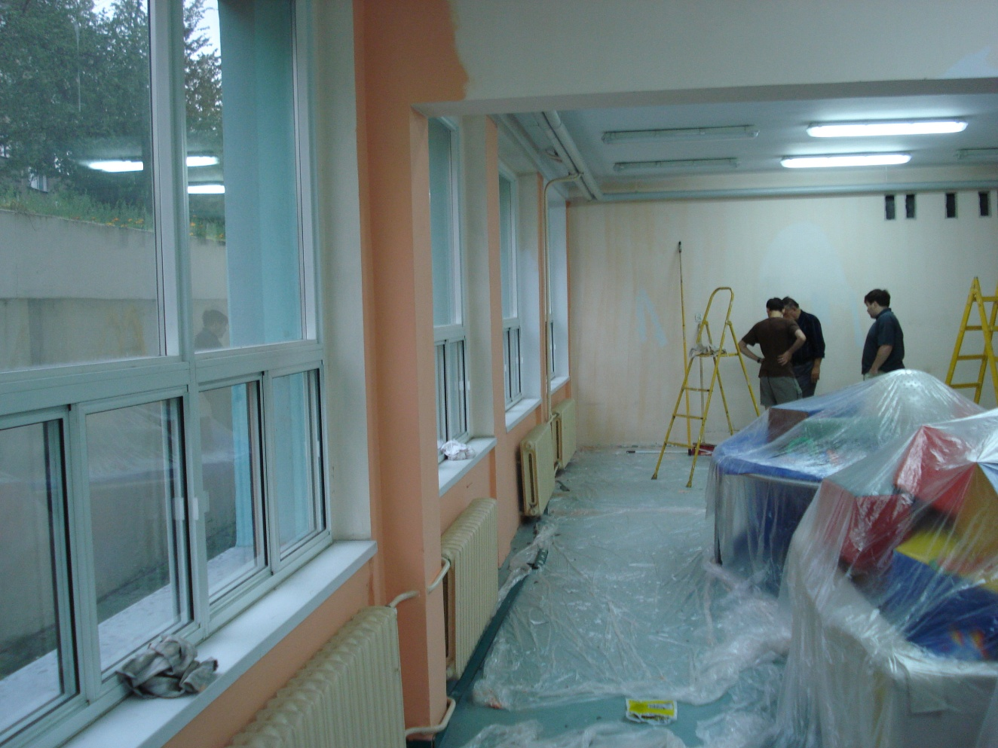
Prace malarskie

Slide 25
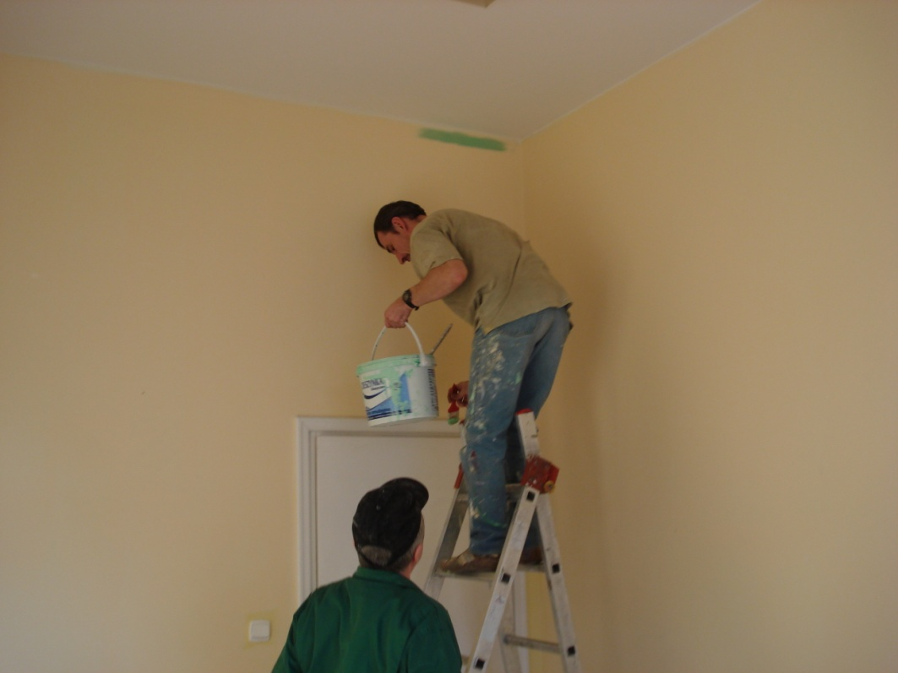
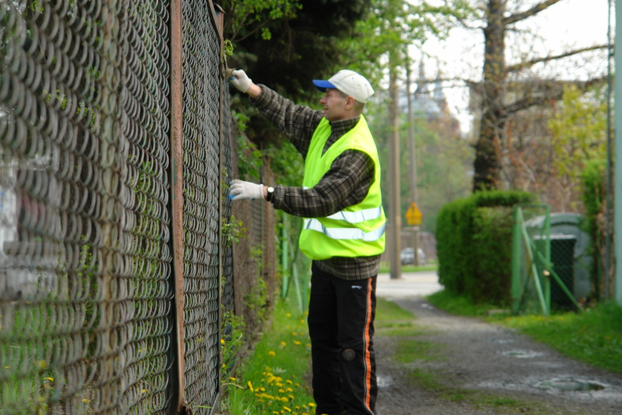
Prace malarskie

Slide 26
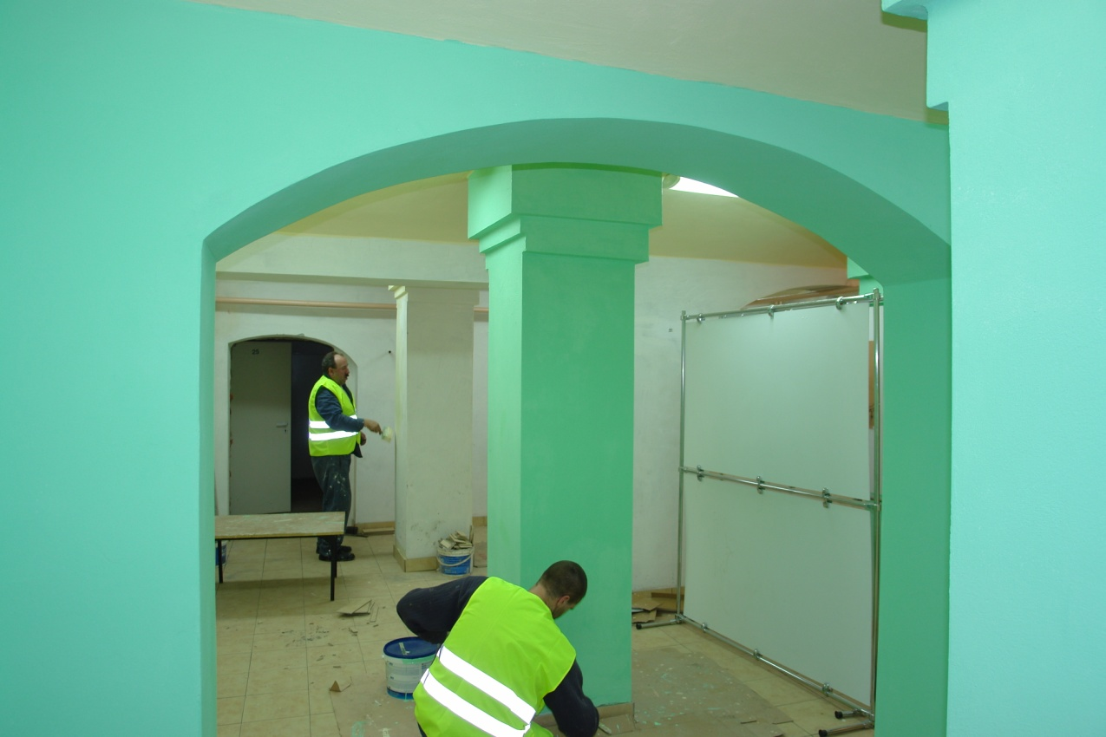
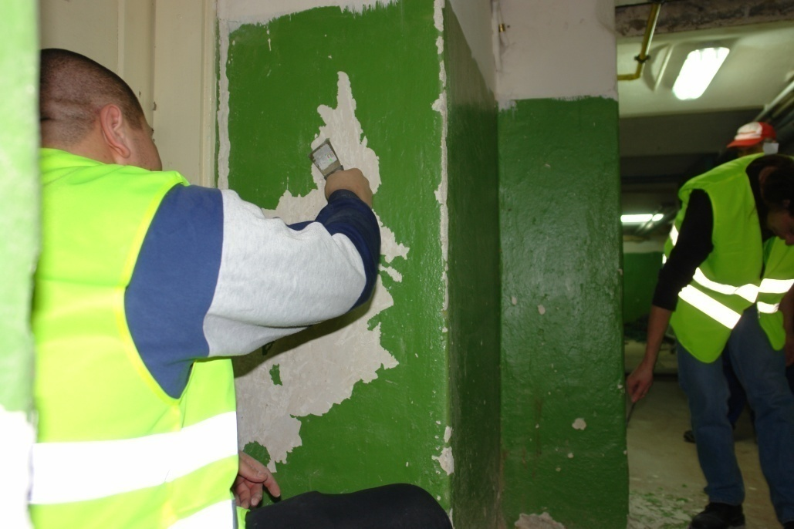
Prace malarskie

Slide 27
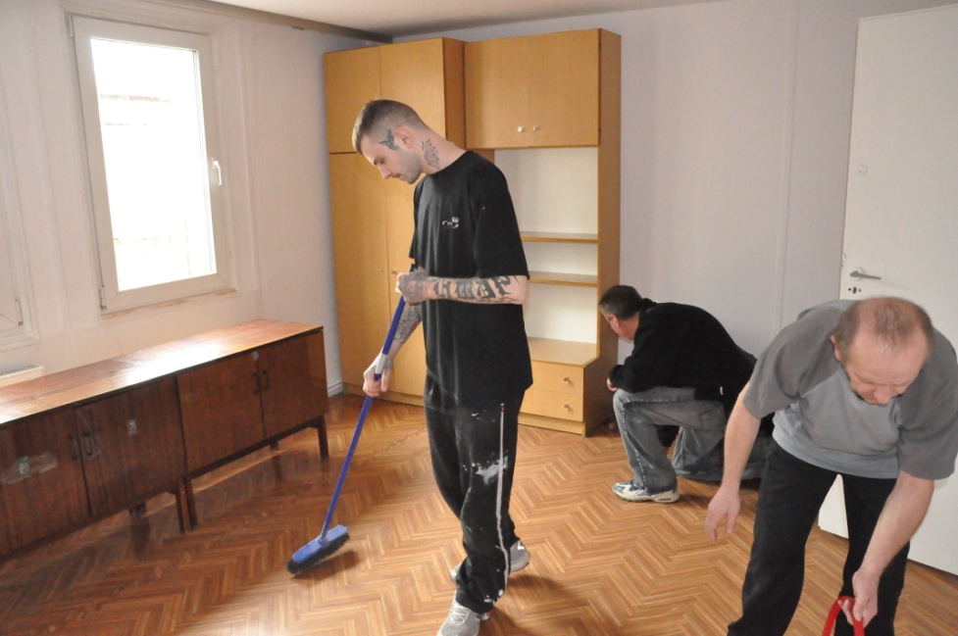
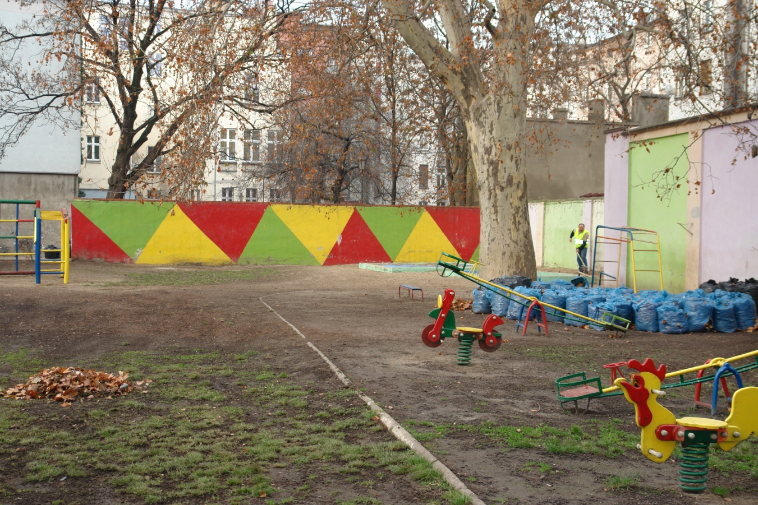
Prace porządkowe

Slide 28
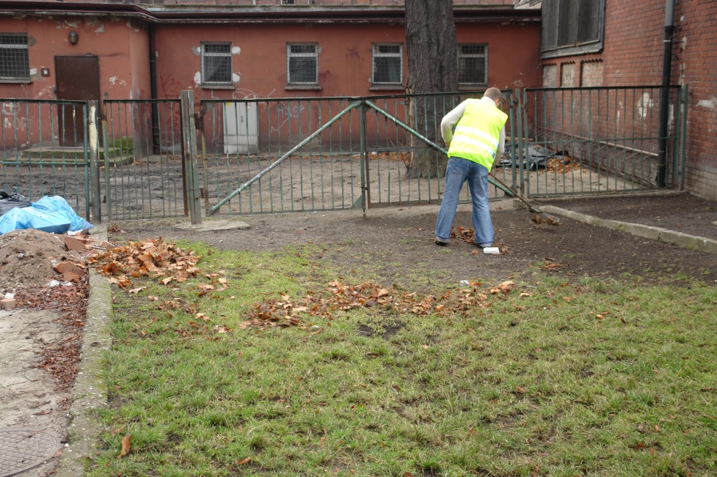
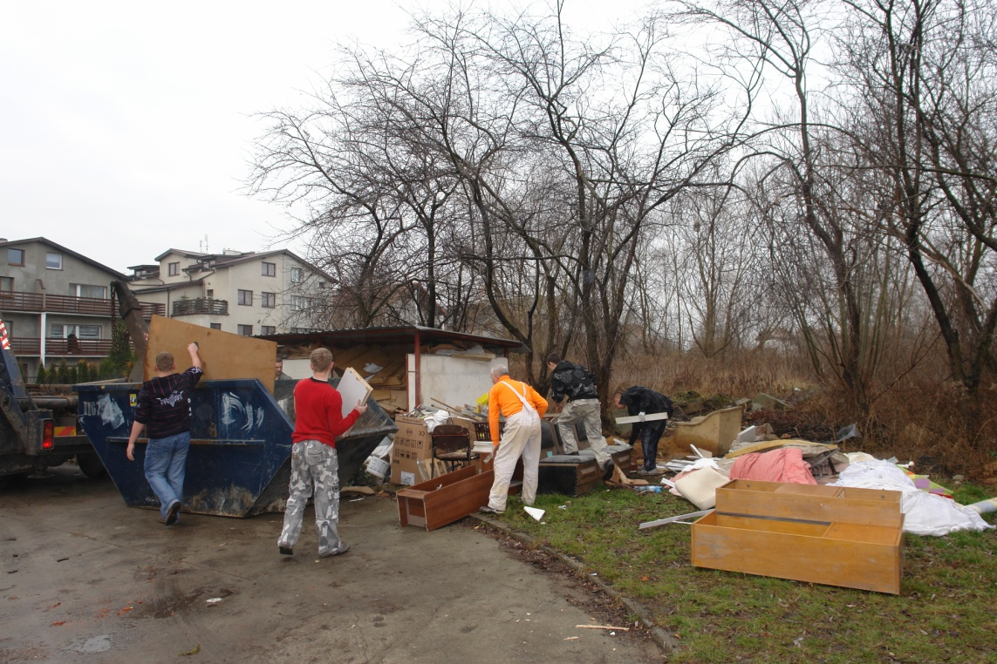
Prace porządkowe

Slide 29
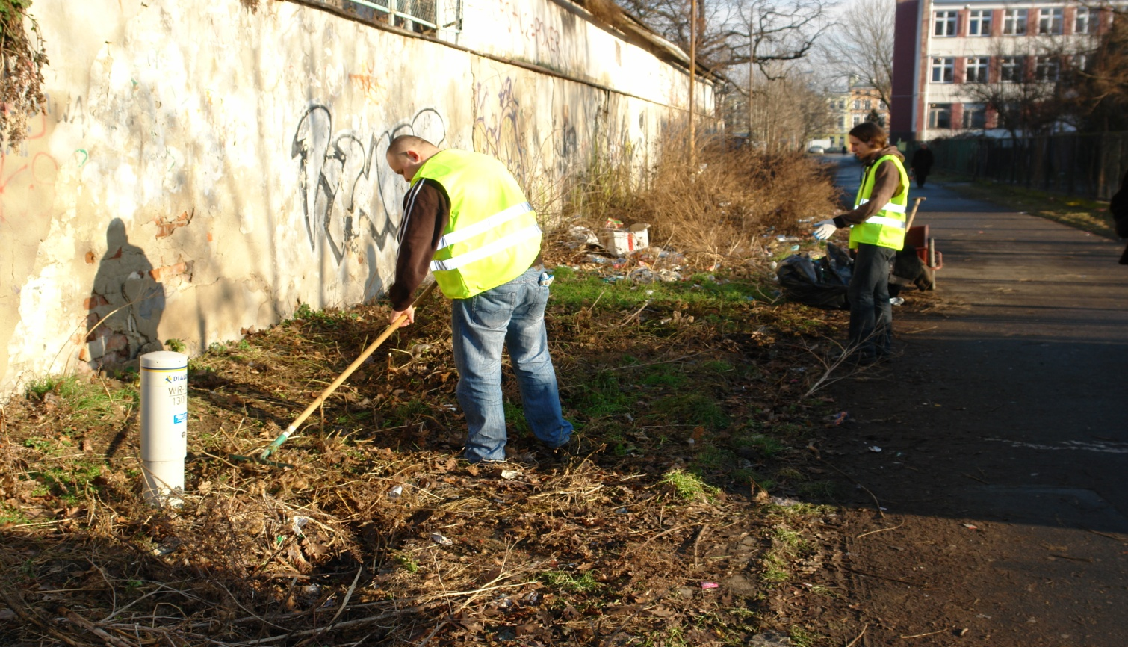
Prace porządkowe

Slide 30
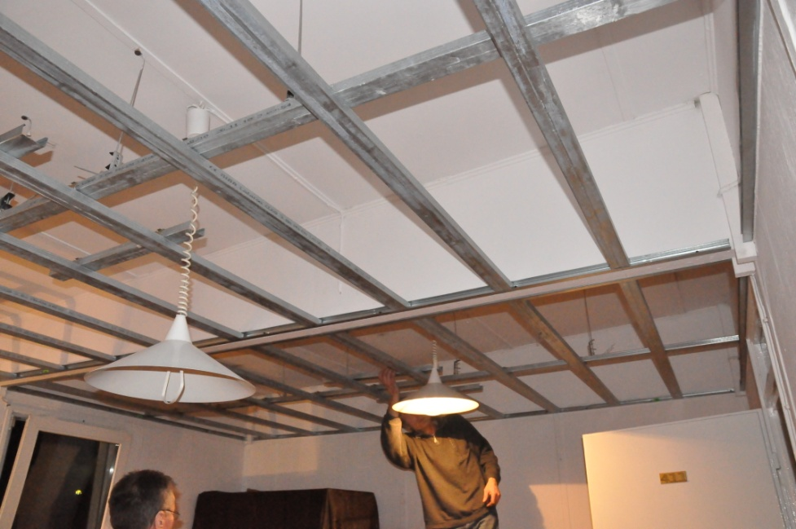
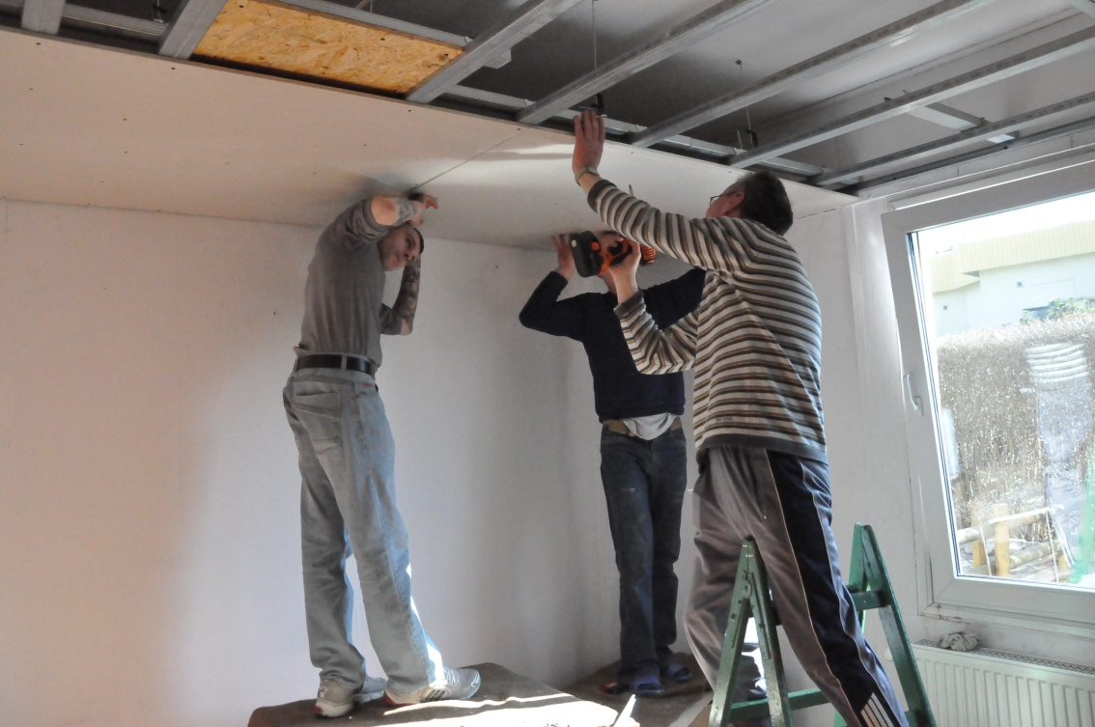
Prace remontowe

Slide 31
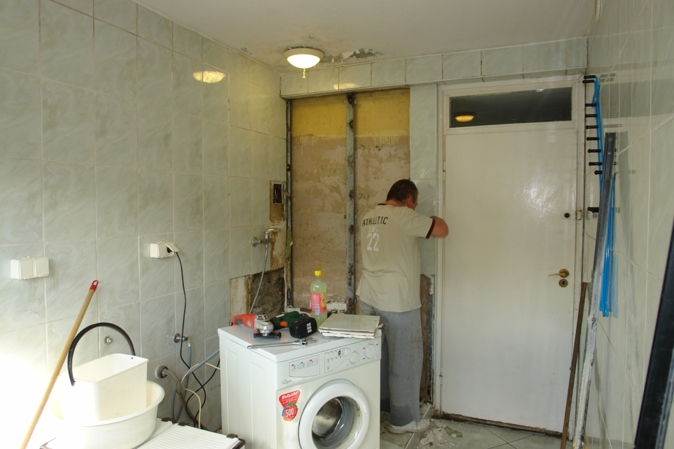
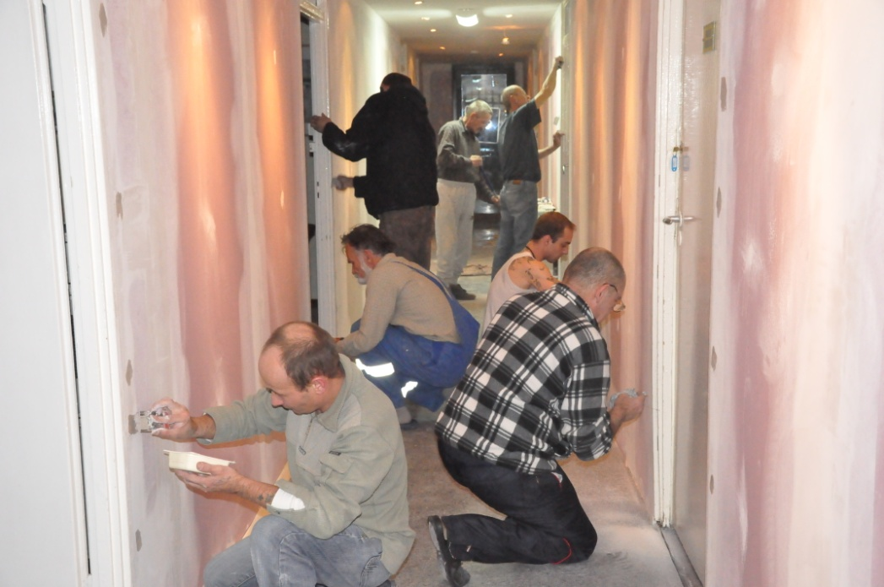
Prace remontowe

Slide 32
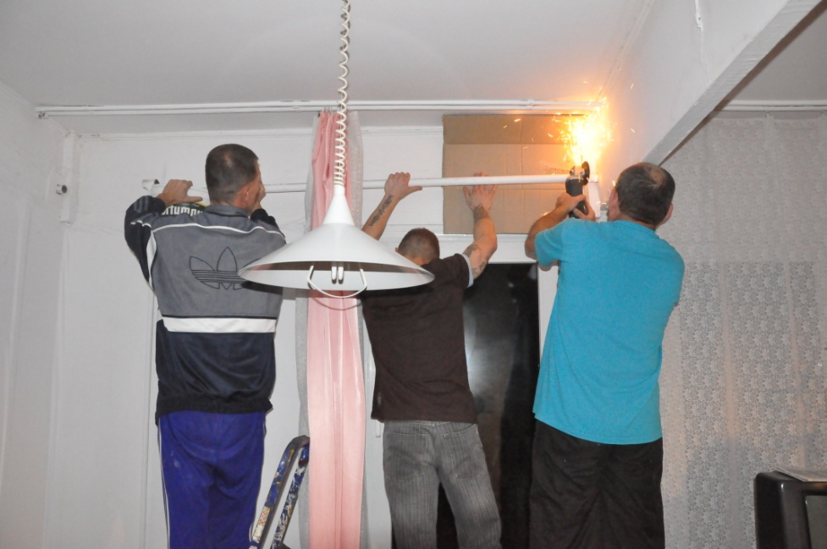
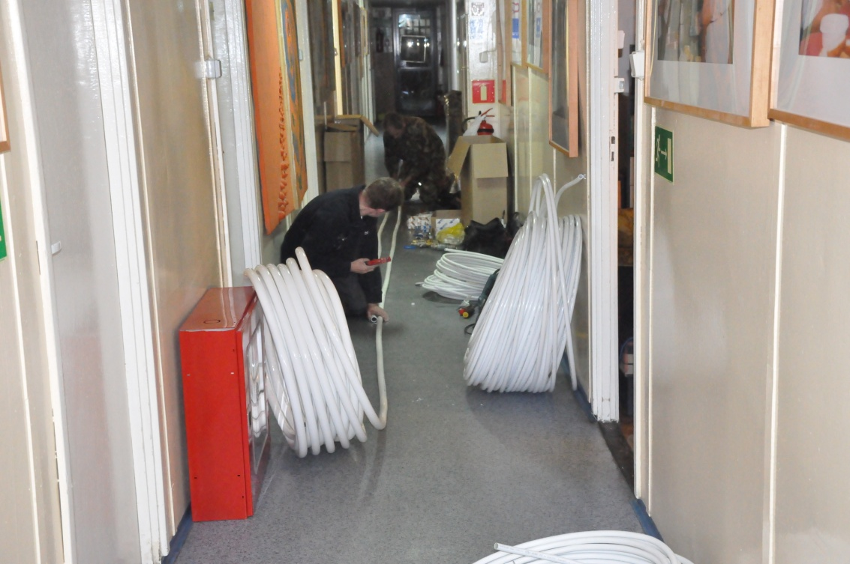
Prace remontowe

Slide 33
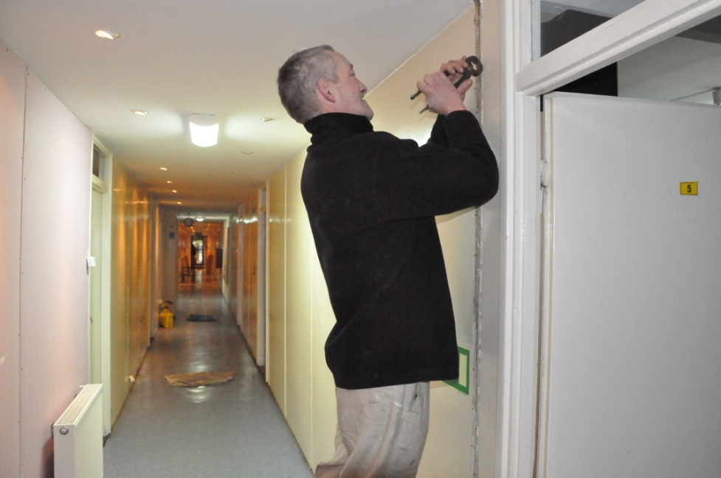
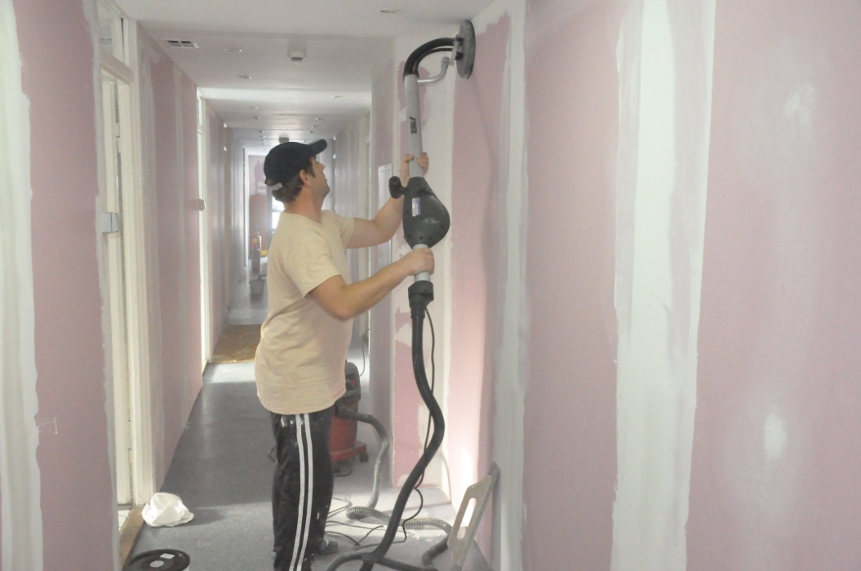
Prace remontowe

Slide 34
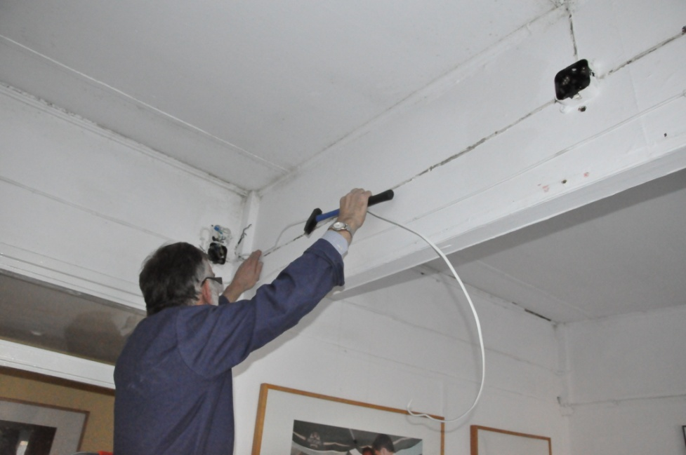
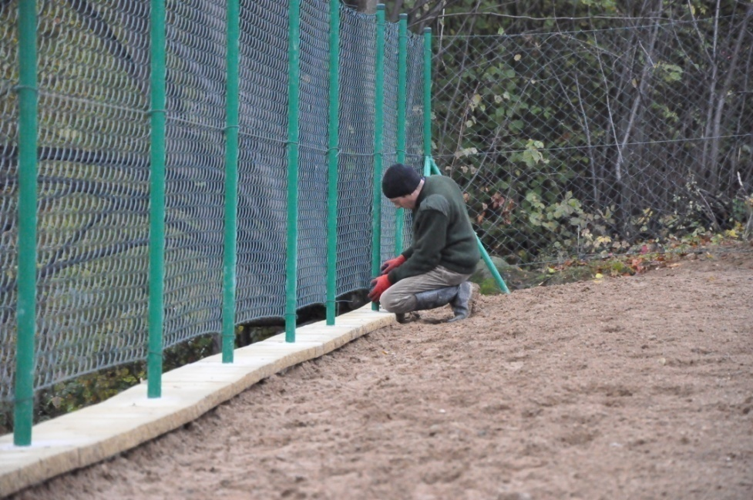
Prace konserwatorskie

Slide 35
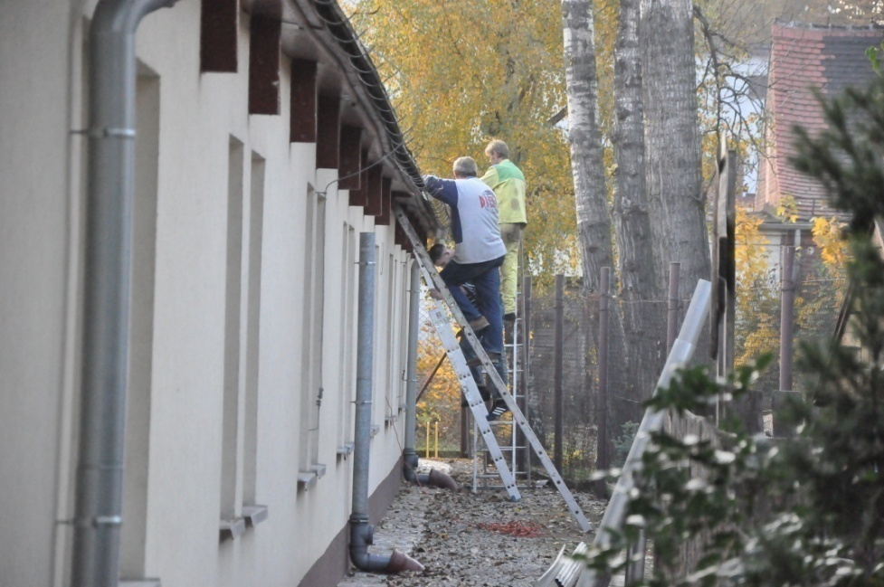
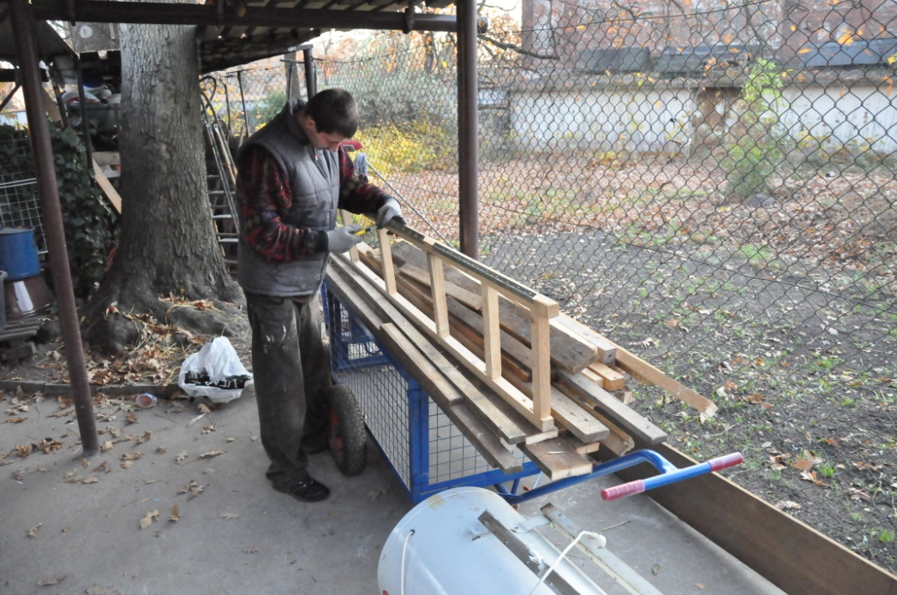
Prace konserwatorskie

Slide 36
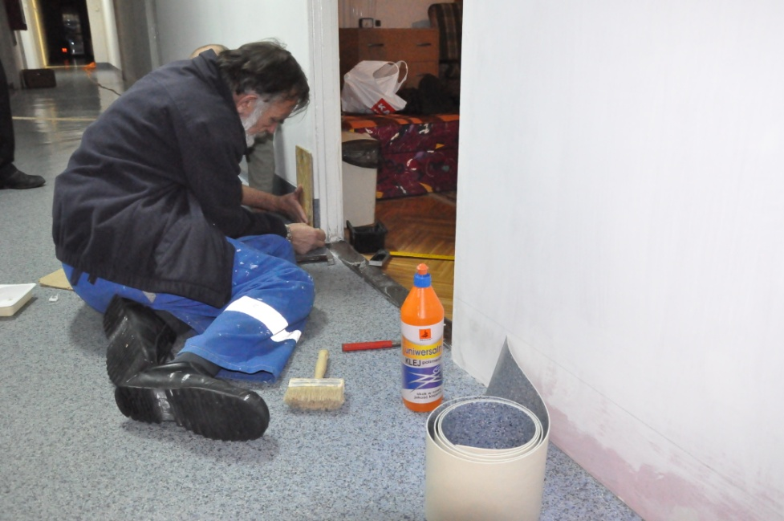
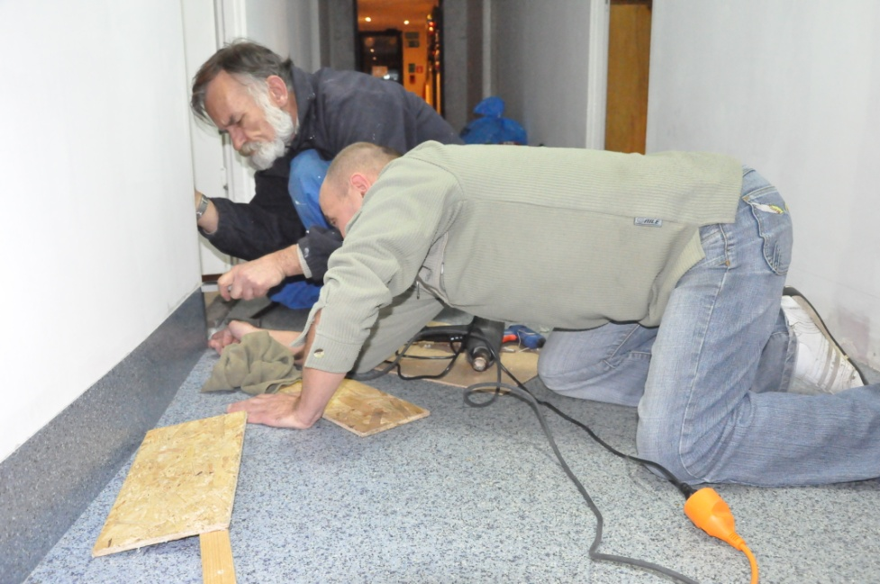
Prace konserwatorskie

Slide 37
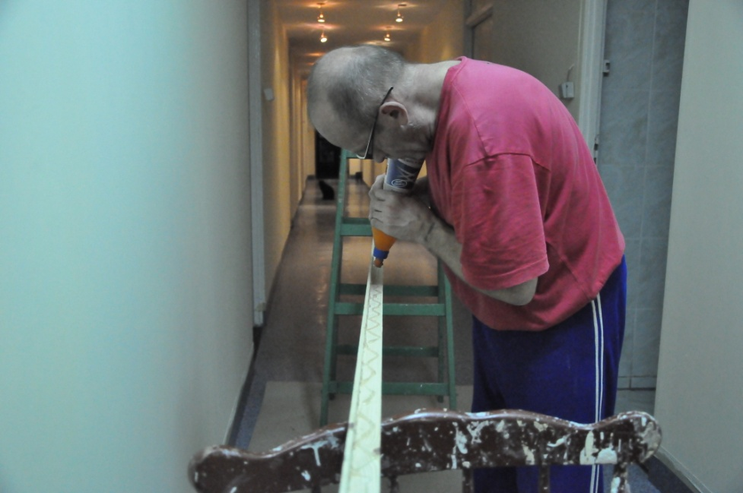
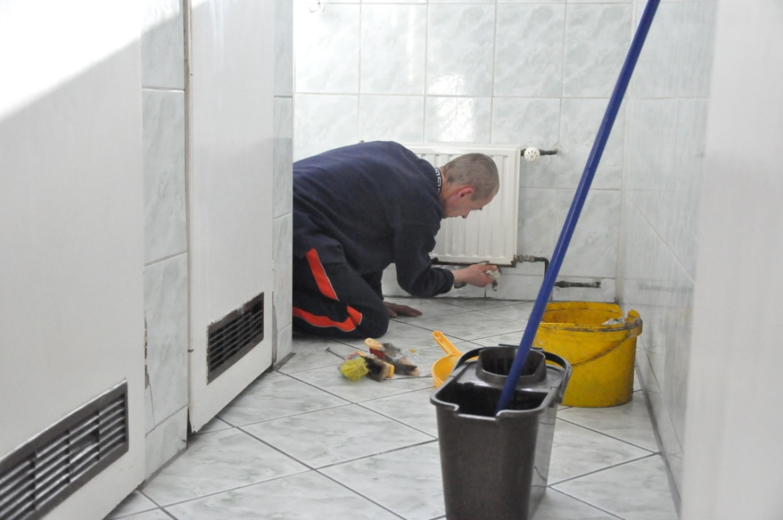
Prace konserwatorskie

Slide 38
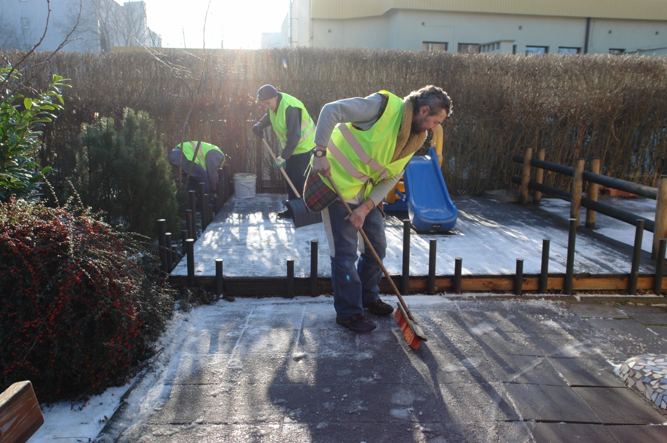
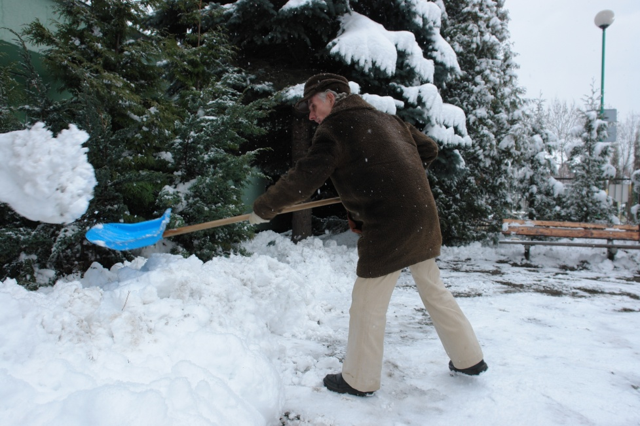
Odśnieżanie

Slide 39
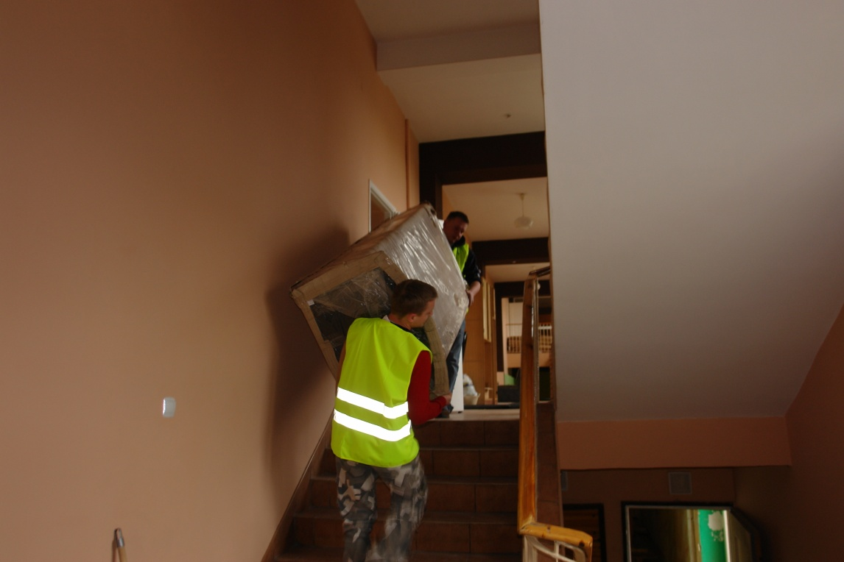
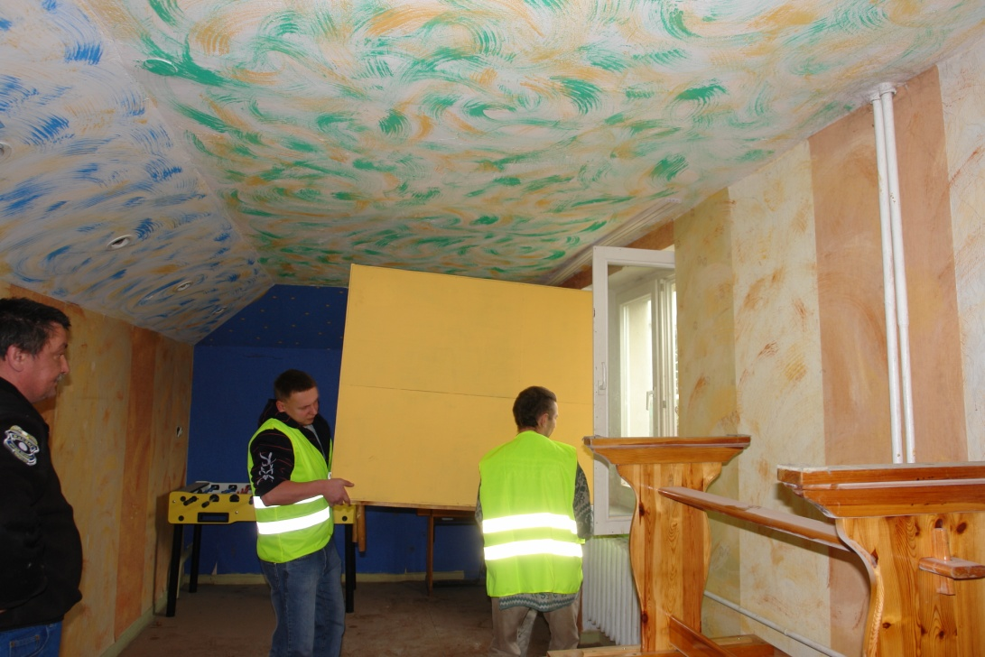
Prace adaptacyjne

Slide 40
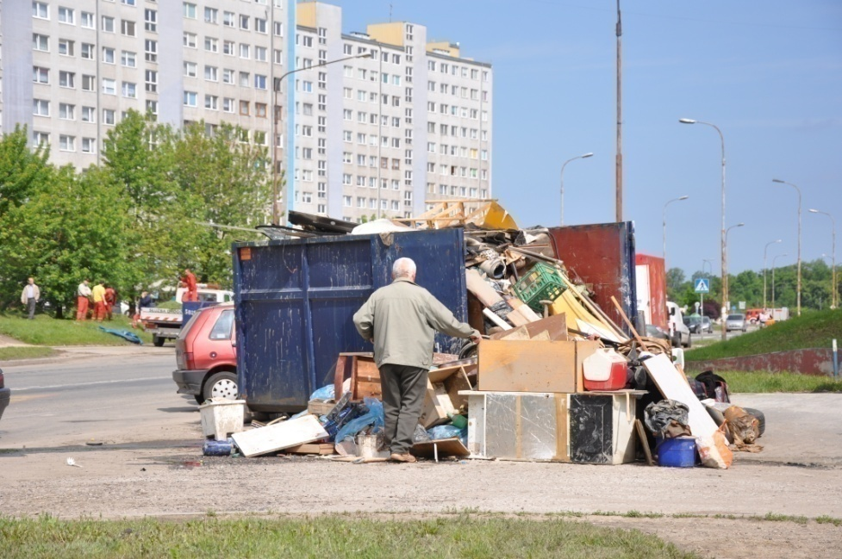
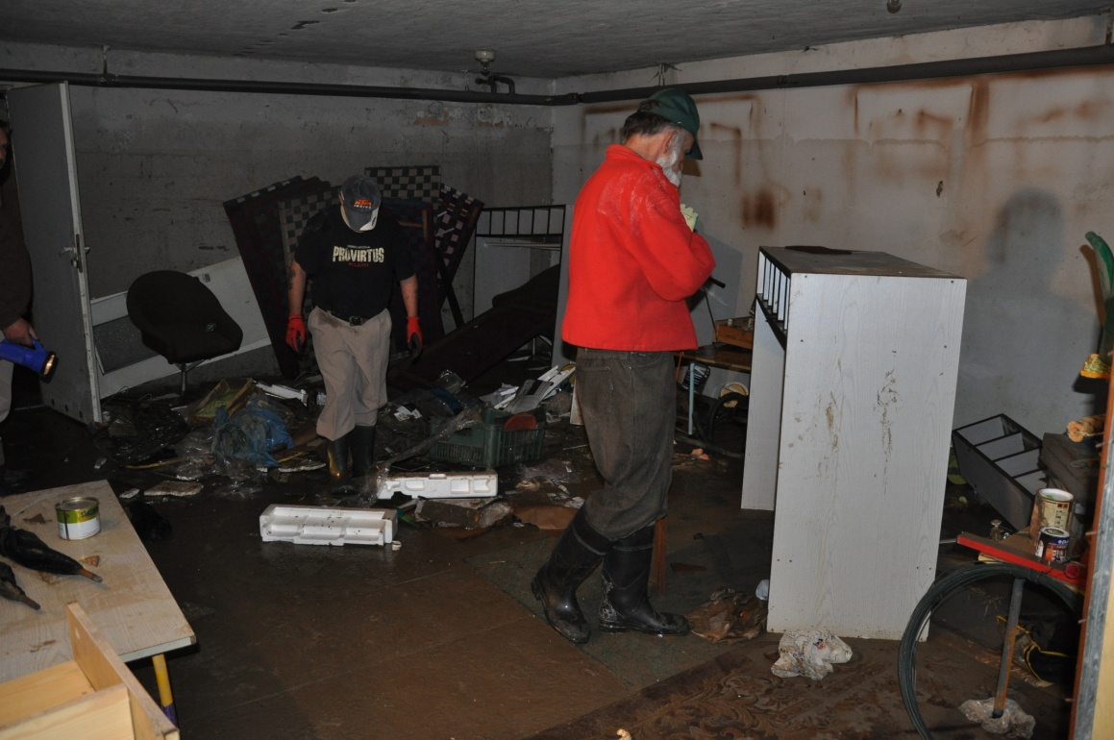
Powódź 2010

Slide 41
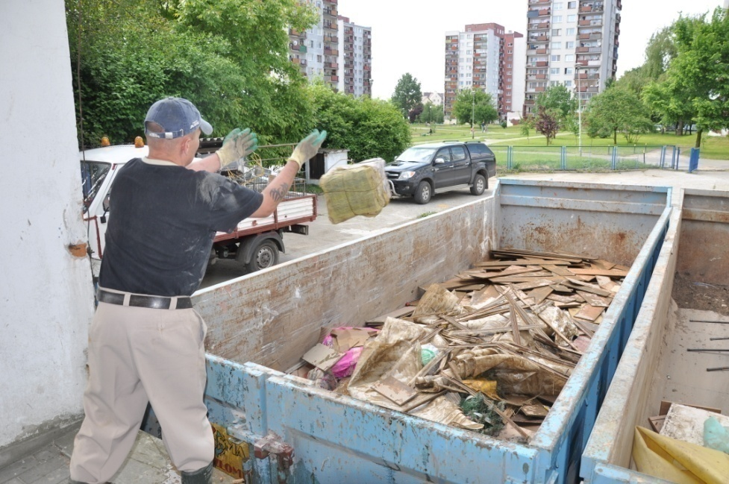
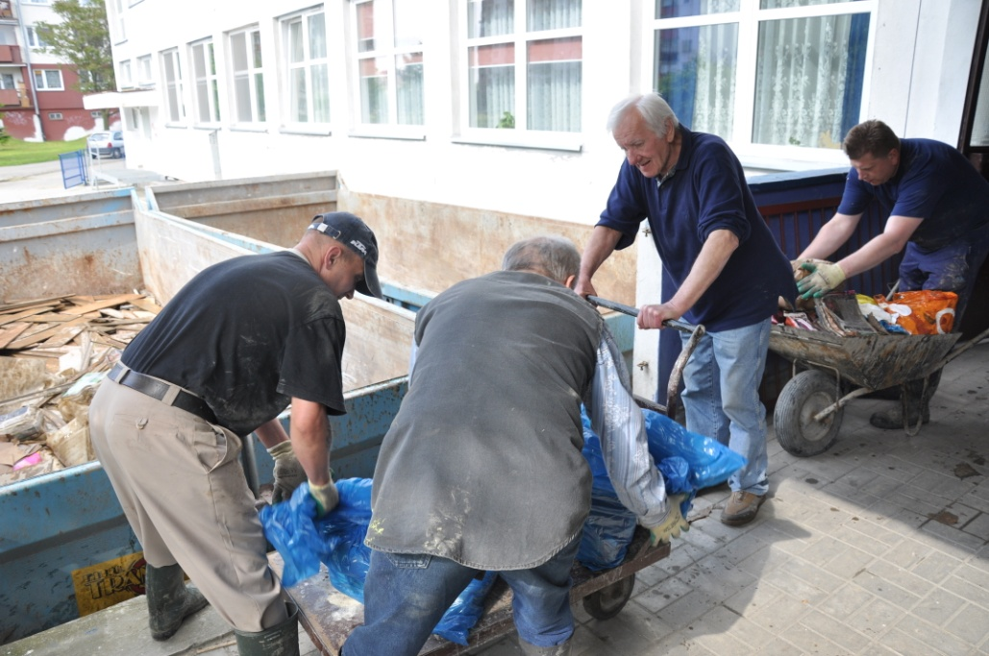
Powódź 2010

Slide 42
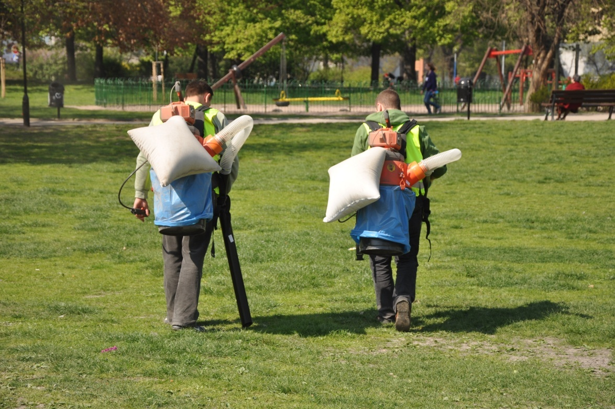
Wrocławianie na Polanie
– odkupianie win

Slide 43
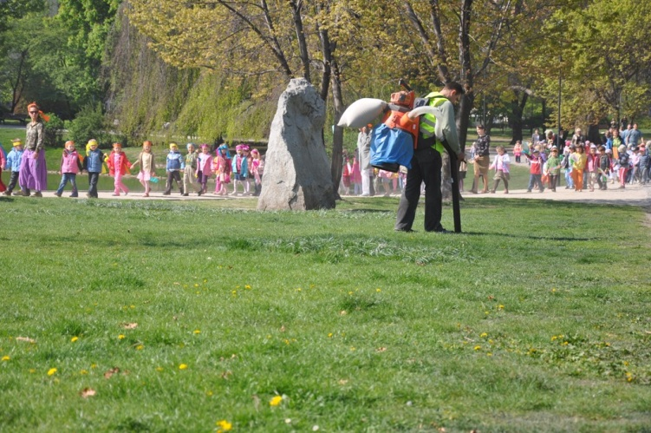
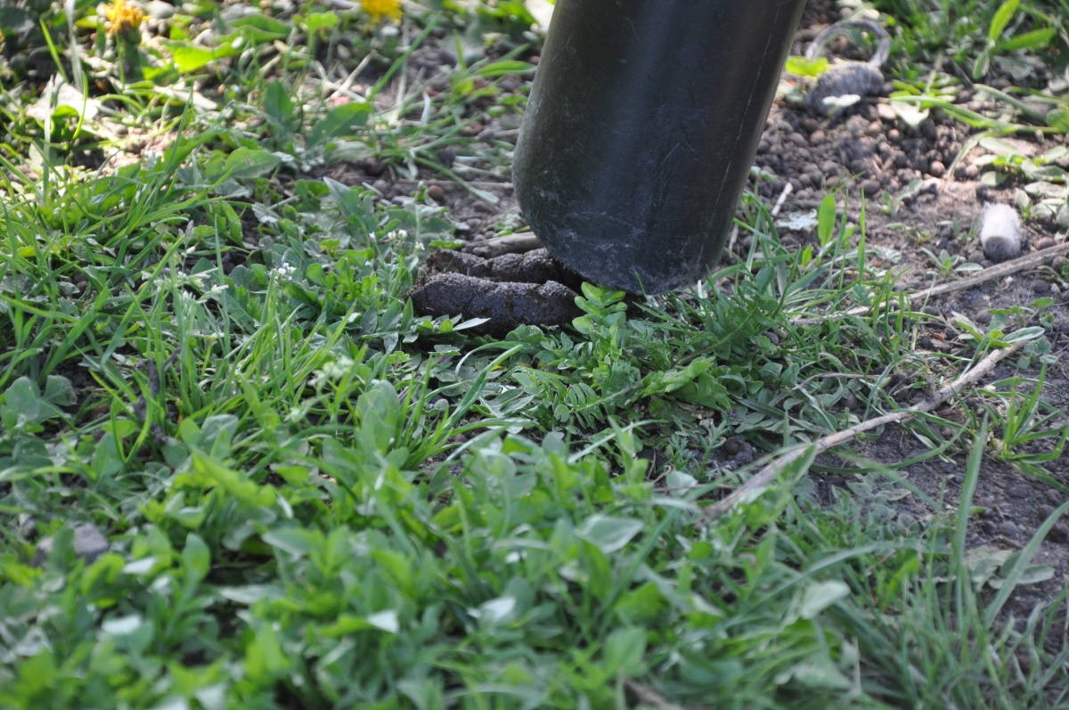
Wrocławianie na Polanie
– odkupianie win

Slide 44
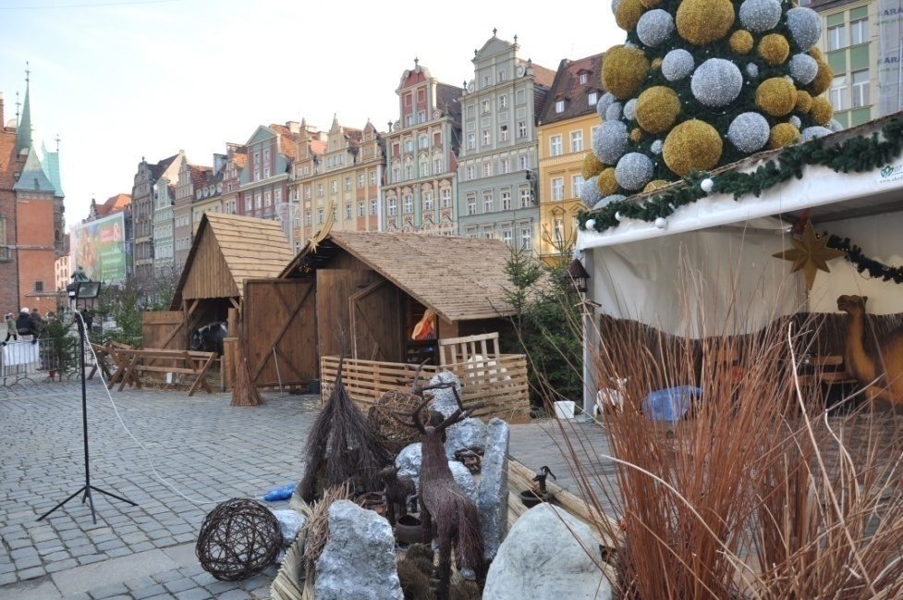
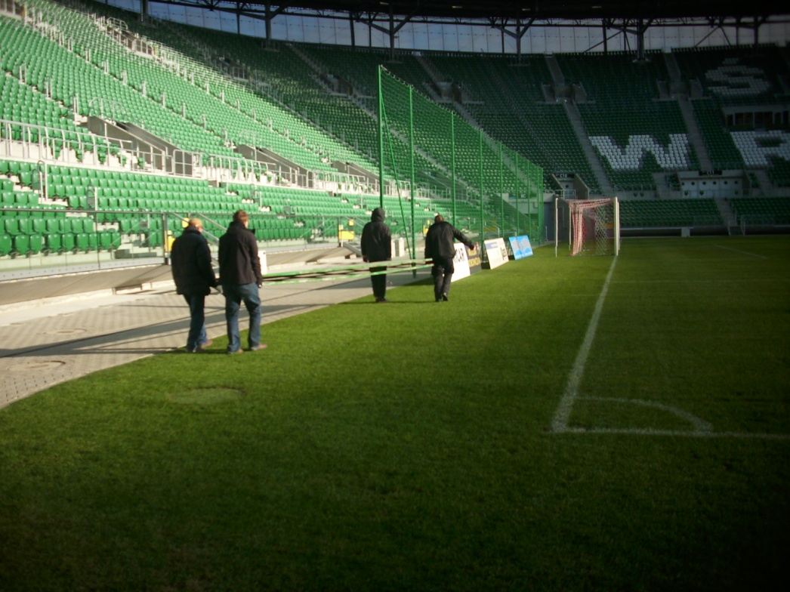
Prace dodatkowe

Slide 45
„człowiek jest skończony nie wtedy, gdy zostanie pokonany, lecz gdy zrezygnuje”

Slide 46
Galeria sław
Otylia Jędrzejczak (pływaczka)
Silvio Berlusconi (polityk)
Robert Frycz (twórca portalu Antykomor)
Maciej Dejczer (reżyser)
Lindsay Lohan (aktorka i piosenkarka – za kradzież naszyjnika 480 godzin prac na cele społeczne,
z czego 120 w kostnicy)
Piotr Ikonowicz (działacz)
Jamie Waylett (aktor z filmu „Harry Potter”)
Naomi Campbell (modelka)
Adam Wilczyński (28 wyroków za handel nikotyną)

Slide 47
„Jeśli upadniesz cztery razy
– wstań pięć”
Marszałek Józef Piłsudski

Slide 48
DZIĘKUJĘ ZA UWAGĘ

